Slide 1
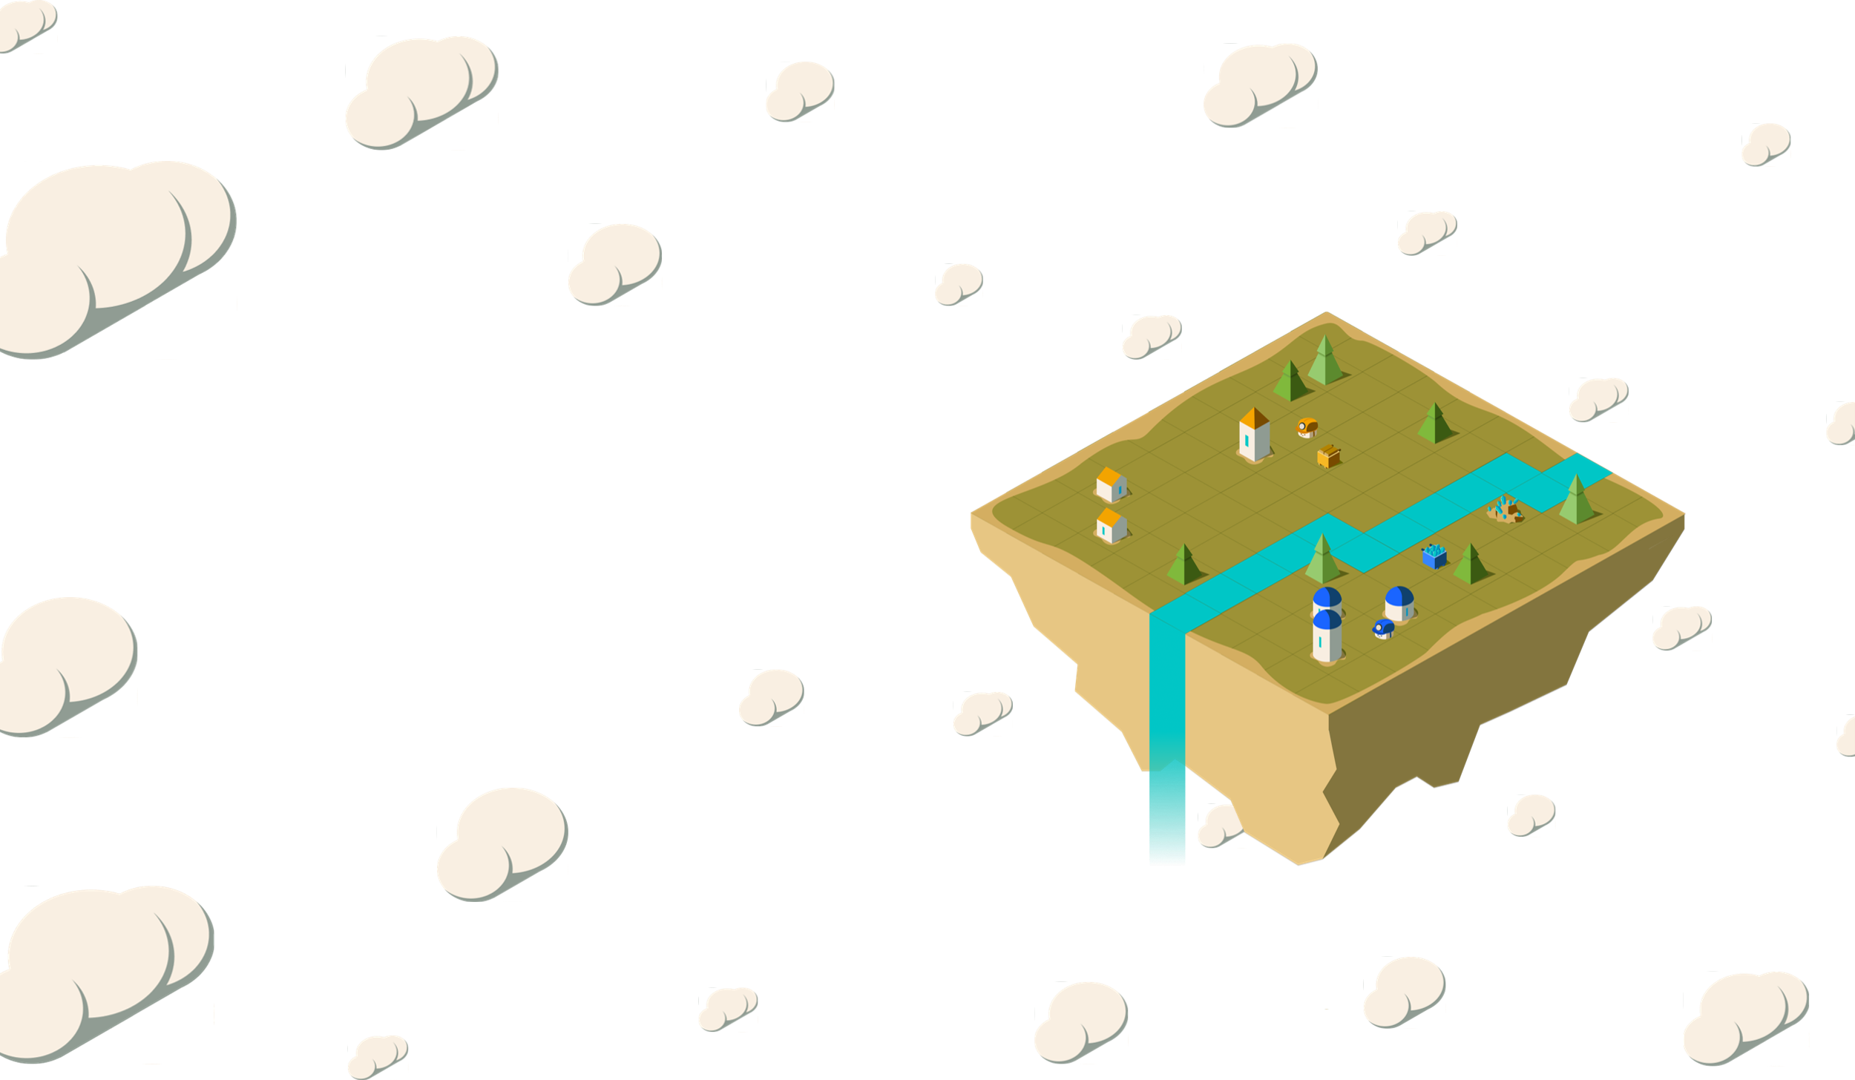
Lux AI Challenge
Gather the most resources and survive the night!
Pol Hansen

Slide 2
Übersicht
Intro
Lux AI Challenge
Regel Basierter Agent
„Deep Q Learning“ Lösung

Slide 3
Intro
Ziel der Projektarbeit: Agenten zur Lösung der Challenge zu implementieren

Slide 4

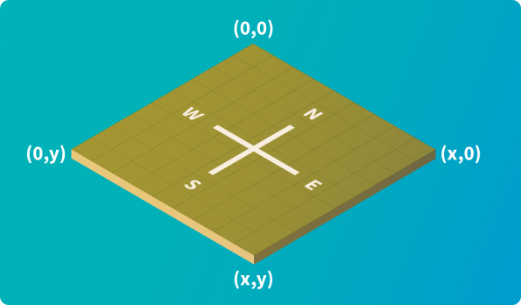
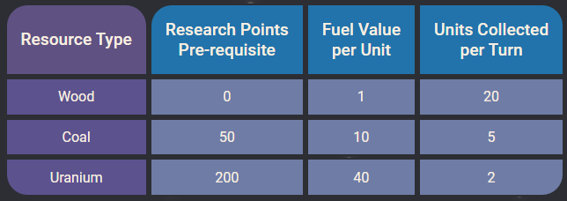
Lux AI Challenge
kontrolliert Units und CityTiles
Ressourcen Sammeln
Um Häuser bauen zu können, brauchen die Units ein volles Inventar, was 100 Ressourcen egal welcher Art entspricht. Um ein CityTile bauen zu können, werden alle 100 Ressourcen verwendet. Im Spiel gibt es 3 verschiedene Ressource Typen mit verschiedenen Werten allerdings braucht man länger, um höherwertige Ressourcen einzusammeln.

Slide 6
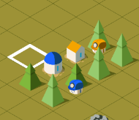
Regel Basierter Agent
Python Kit als Basis
Erste Verbesserung: CityTiles und Units bauen
Verbesserung des Bewegungsmusters
Versuch nur eine große Stadt zu bauen (Grafik mit großer Stadt Probleme bei großen Maps, Zu Große Citys brauchen zu viel Fuel und können schnell aussterben)

Slide 7
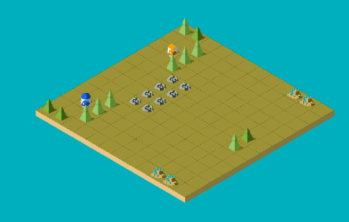
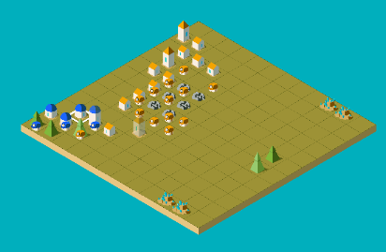
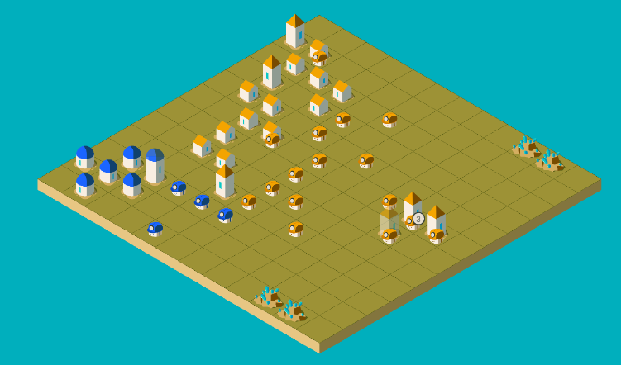
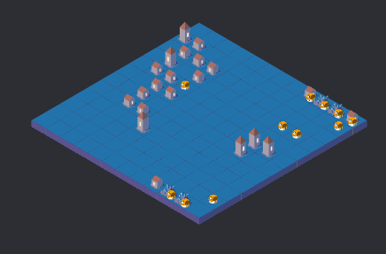

Slide 9
„Deep Q Learning“ Lösung

Slide 10
Quellen
Bildquellen:
https://www.lux-ai.org/static/media/planet.be614292.svg
https://www.lux-ai.org/static/media/workers.b6dad2ed.svg
https://raw.githubusercontent.com/Lux-AI-Challenge/Lux-Design-2021/master/assets/game_board.png

